Slide 1

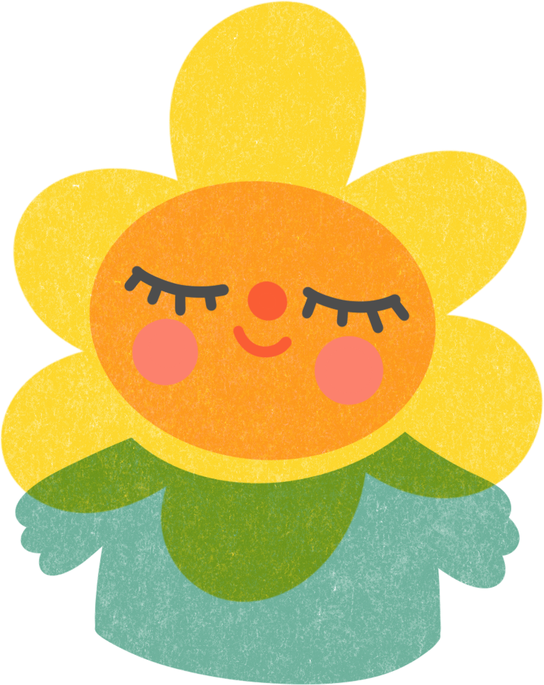
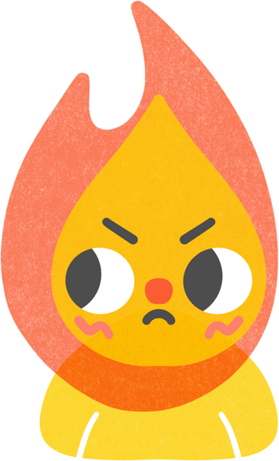
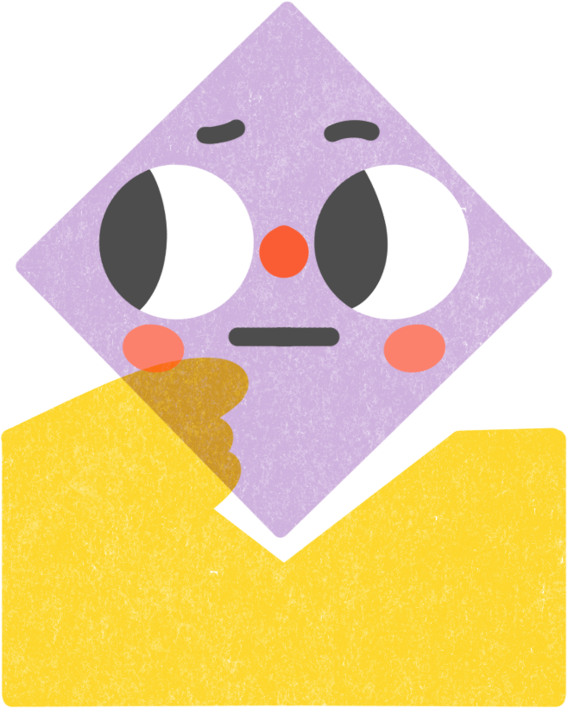
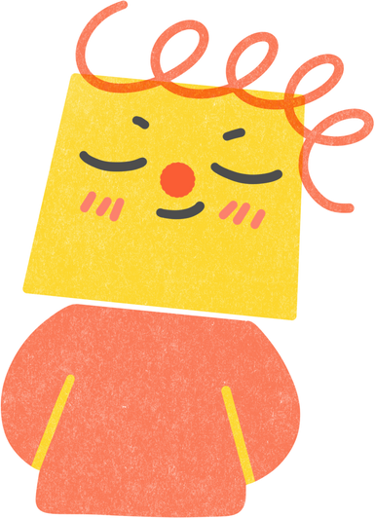
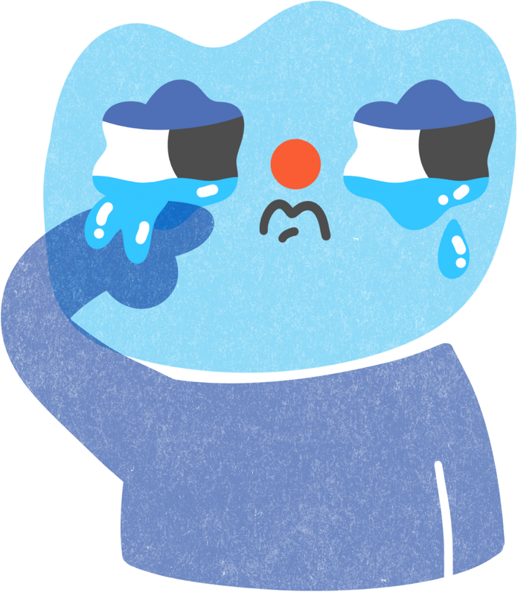

Lista de
EMOCIONES
INTELIGENCIA EMOCIONAL | MARIA ROJO

Slide 2



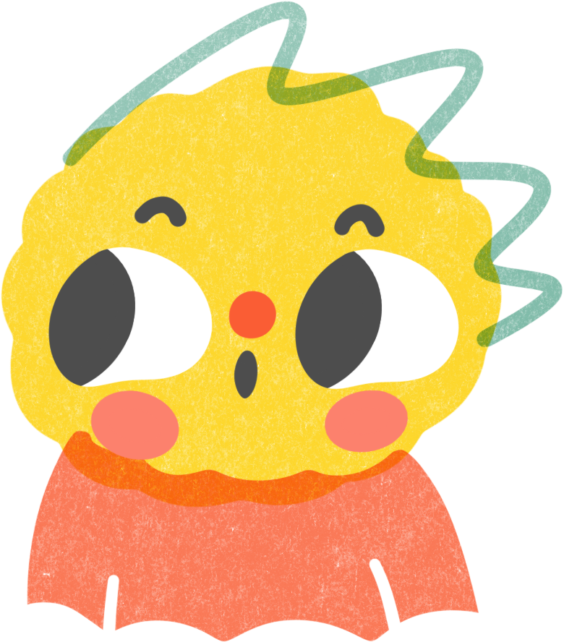
¿QUE SON LAS EMOCIONES?
Las emociones son respuestas psicofisiológicas que experimentamos ante determinados estímulos, situaciones o pensamientos. Nos permiten reaccionar y adaptarnos al entorno y están estrechamente ligadas a nuestra supervivencia, comportamiento y relaciones sociales.

Slide 3



EMOCIONES BASICAS
EMOCIONES SECUNDARIAS

Slide 4
¿QUE SON LAS EMOCIONES BASICAS?
Las emociones básicas son aquellas que surgen de manera innata desde la infancia y que tienen un rol fundamental en la supervivencia del individuo.

Slide 5
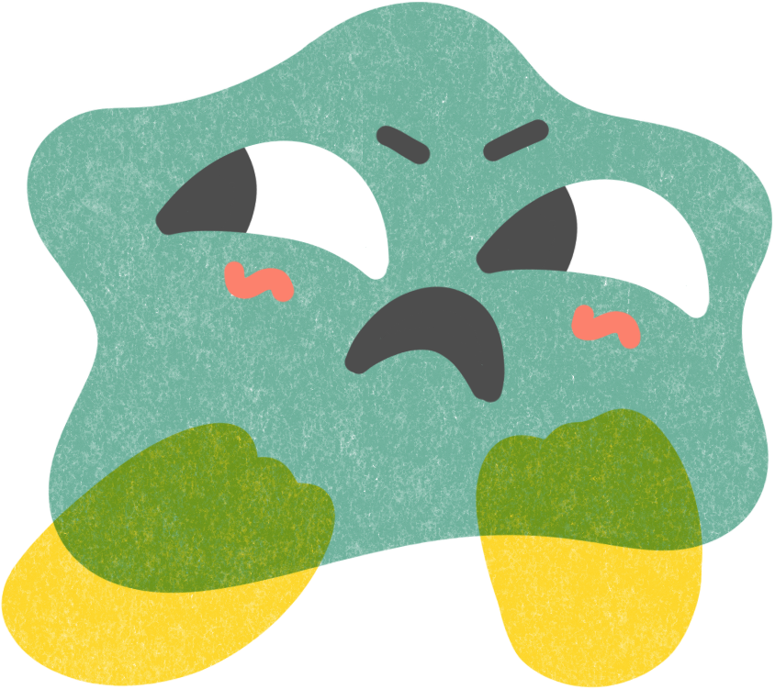





EMOCIONES PRIMARIAS
SORPRESA
ASCO
ALEGRÍA
TRISTEZA
ENOJO
MIEDO
CONFIANZA
ANTICIPACION

Slide 6
¿QUE SON LAS EMOCIONES SECUNDARIAS?
Estas emociones a diferencia de la lista de emociones básicas o primarias son aprendidas y por tanto no aparecen desde que nacemos, sino que las adquirimos más adelante a través de nuestras experiencias de vida. Algunos autores establecen que las emociones secundarias son aquellas que se dan a partir de la mezcla de las emociones primarias.

Slide 7



EMOCIONES SECUNDARIAS
·Vergüenza: Sorpresa + Tristeza + Miedo.
·Culpa: Tristeza + Miedo + Sorpresa.
·Bochorno: Sorpresa + Tristeza + Miedo (vergüenza) + Anticipación.

Slide 8

·Satisfacción: Alegría + Confianza.
·Desprecio: Ira + Asco.
·Entusiasmo: Alegría + Anticipación.
·Complacencia: Alegría + Confianza.
·Orgullo: Alegría + Confianza.

Slide 9


·Indignación: Ira + Sorpresa.
·Humillación: Ira + Miedo + Tristeza.
·Arrepentimiento: Anticipación + Asco + Miedo.
·Embelesamiento: Alegría + Sorpresa + Anticipación.
·Admiración: Alegría + Confianza + Anticipación.

Slide 10
·Sumisión: Confianza + Miedo.
·Enamoramiento: Alegría + confianza + Anticipación + Miedo.
·Decepción: Anticipación + Tristeza + Sorpresa.
·Agresión: Ira + Anticipación.

Slide 11
·Curiosidad: Confianza + Sorpresa.
·Desesperación: Miedo + Tristeza.
·Envidia: Tristeza + Ira.
·Ansiedad: Miedo + Anticipación.
·Pesimismo: Tristeza + Anticipación.

Slide 12



Muchas gracias por tu
ATENCIÓN
¿alguna duda?

